Slide 1
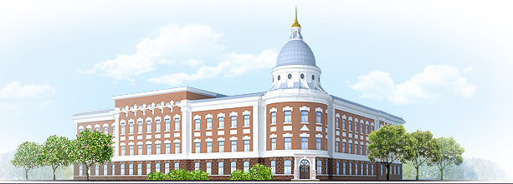

«Музей археологии и этнографии Пермского Предуралья ПГГПУ как научно-педагогический центр популяризации историко-культурного наследия Пермского края»

Slide 2
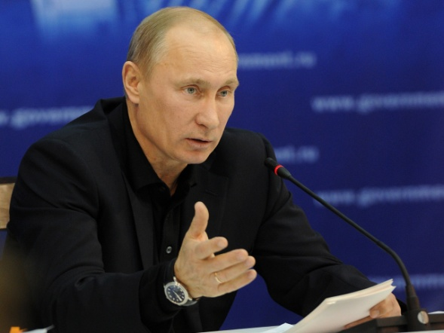
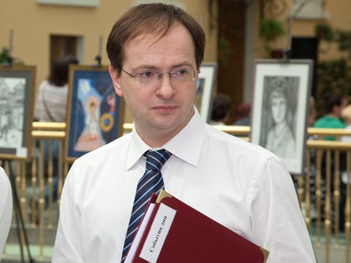
АКТУАЛЬНОСТЬ ПРОЕКТА
«Мы должны строить своё будущее на прочном фундаменте. И такой фундамент – это патриотизм. Мы, как бы долго ни обсуждали, что может быть фундаментом, прочным моральным основанием для нашей страны, ничего другого всё равно не придумаем. Это уважение к своей истории и традициям, духовным ценностям наших народов, нашей тысячелетней культуре и уникальному опыту сосуществования сотен народов и языков на территории России»
Владимир Путин, президент РФ
«Моя мечта – чтобы поход в музей не был всего лишь элементом школьной программы. Важно, чтобы молодежь привыкала ходить в музей, как дети приходят в Диснейленд: несколько раз на одно и то же, но с ожиданием чуда»
Владимир Мединский, министр культуры РФ

Slide 3
АКТУАЛЬНОСТЬ ПРОЕКТА
порядке проект концепции долгосрочной целевой программы «Патриотическое воспитание граждан Пермского края на 2013-2017 годы» - «Духовность и патриотизм»

Slide 4

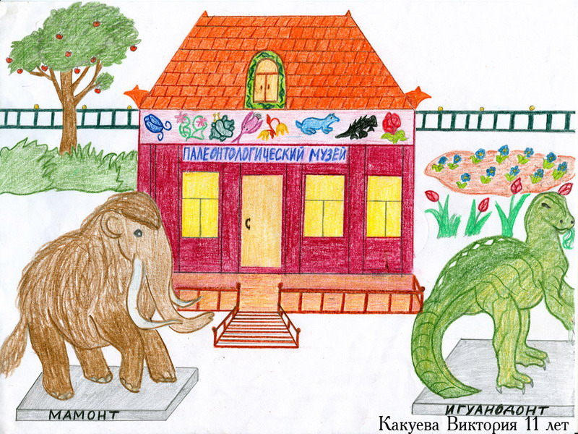
ОСНОВНАЯ ПРОБЛЕМАТИКА
?
Школа
Музей

Slide 5

ЦЕЛИ ПРОЕКТА
1. Создание на базе Музея Археологии и этнографии ПГГПУ (МАЭ) научно-педагогического центра популяризации культурного наследия Пермского края, способного организовать сопровождение программ патриотического воспитания учащихся средних школ края.
2. Разработка научно-методических основ включения ресурсов МАЭ в учебно-воспитательный процесс средней общеобразовательной школы.
3. Определение содержания и методики сопровождения работы школьных музеев.

Slide 6
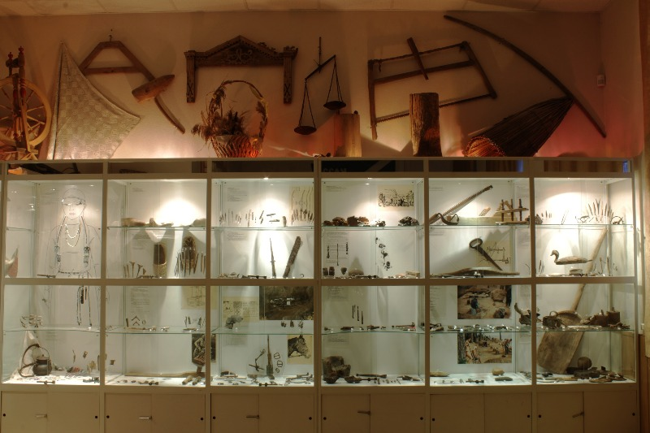
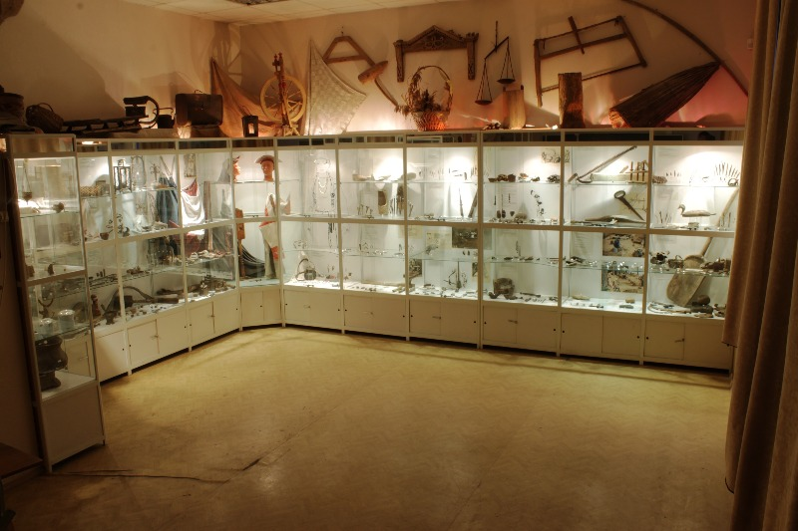
НАПРАВЛЕНИЯ ПРОЕКТА (КЛАСТЕРЫ)
Развитие материально-технической и методической базы МАЭ ПГГПУ
Организация работы со школами города Перми
Методическое обеспечение профиля «Культурный туризм и экскурсионная деятельность»
Внешнее сотрудничество и PR

Slide 7
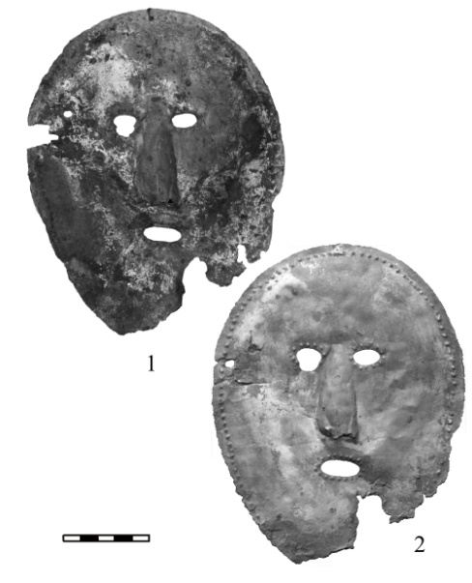
ПЛАНИРУЕМЫЕ РЕЗУЛЬТАТЫ
Развитие материально-технической и методической базы МАЭ ПГГПУ
Методическая разработка экскурсий для людей, имеющих ограниченные возможности здоровья: слабовидящих и слабослышащих
Разработка и создание виртуальной экспозиции МАЭ ПГГПУ, размещение её на сайте музея
Создание передвижной экспозиции для проведения тематических экскурсий среди школ города Перми

Slide 8
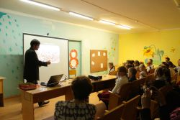
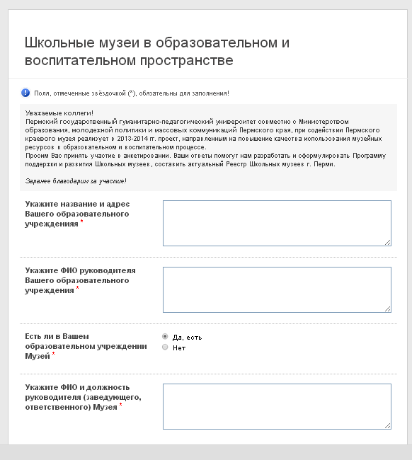
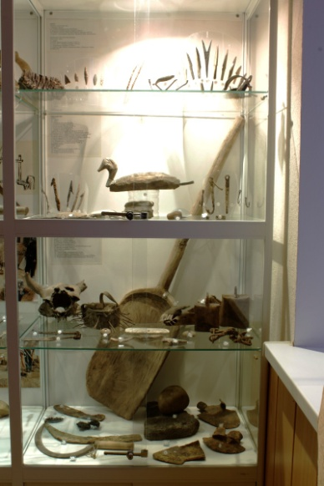
ПЛАНИРУЕМЫЕ РЕЗУЛЬТАТЫ
Организация работы со школами города Перми
Организация и проведение конкурса
«Лучший школьный музей»
Издание актуального реестра школьных музеев города Перми

Slide 9
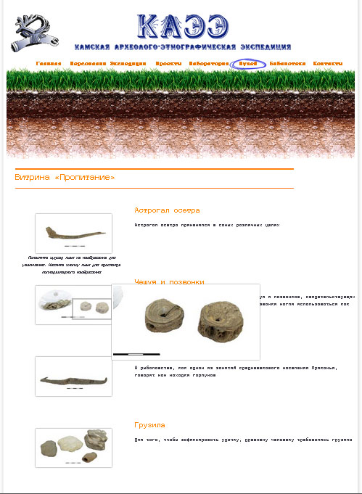
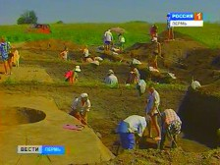

ПЛАНИРУЕМЫЕ РЕЗУЛЬТАТЫ
Методическое обеспечение профиля «Культурный туризм и экскурсионная деятельность»
Создание образовательных короткометражных фильмов о полевой археологии и музеологии

Slide 10
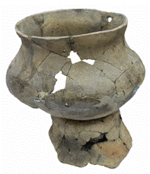
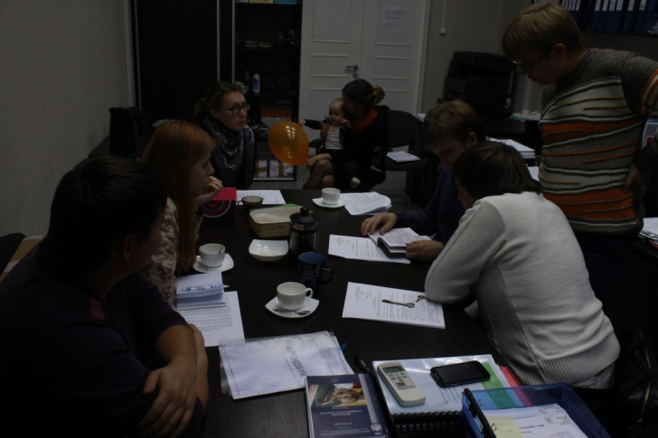
ПЛАНИРУЕМЫЕ РЕЗУЛЬТАТЫ
Внешнее сотрудничество и PR
Организация на базе МАЭ дискуссионной площадки для специалистов в области школьной музеологии
В конце ноября планируется проведение круглого стола
«Музеи в учебно-воспитательном пространстве школы»

Slide 11
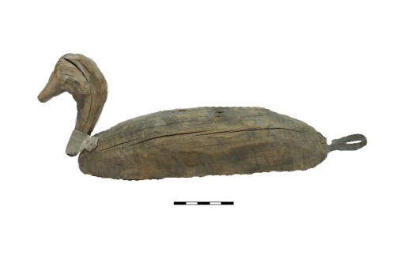
КОНТАКТЫ
Музей археологии и этнографии Пермского Предуралья
Пермского государственного гуманитарно-педагогического университета
(МАЭ ПГГПУ)
614990
г.Пермь, ул. Сибирская, 24
Аудитория 56
Телефон: +7(342) 238-64-68
e-mail: mae@pspu.ru

